Slide 1
REUNIÓN TELEMÁTICA DE DIRECTORES GENERALES DE CÁMARAS DE COMERCIO
25 de junio de 2024

Slide 3
¿Qué es el Libro Blanco?
Un documento necesario…
… para responder a la creciente importancia del canal on-line y a su potencial como vía de acceso a los mercados internacionales.
Aprovechar su potencial no es tan fácil, especialmente para una pyme
ICEX: más de una década apoyando la internacionalización de las empresas a través del comercio electrónico. Aproximación integral.
Necesidad de un mayor conocimiento del panorama actual del ecommerce crossborder en nuestro país, su impacto económico y su potencial.
Notes:
La necesidad:
-Hay gran dispersión en las fuentes de información que abordan el canal digital: En España: INE, ONTSI, CNMC.. A nivel internacional: eMarketer, Statista, informes de consultoras como Mckinsey o Gardner, UNCTAD, Comisión europea. Distintas metodologías de medición dificultan la comprensión del canal.
-No abundan los materiales que centre su foco en el online crossborder, sino que tratan de forma conjunta el comercio electrónico en su globalidad, cuando han pasado demasiadas cosas en últimos años que han tenido un impacto relevante en el canal digital crossborder (Brexit, reforma fiscalidad IVA UE, inflación de marketplaces a nivel mundial, el despertar de la digitalización B2B) en paralelo a la enorme progresión de la digitalización en España tras la pandemia.
-Al no ser un sector, ni ser fácilmente separable del canal tradicional de comercialización no sabemos bien ni cuanto pesa, ni cuál es su impacto sobre el PIB ni el empleo, ni cuanto podría llegar a significar si nuestras empresas, particularmente las PYMEs, acrecentaran su internacionalización a través del canal online, convergiendo en su desempeño a los mejores pares en la UE.
Todo ello justifica una compilación que actualice y ordene materiales más antiguos y que todo esto se incluya en un libro blanco que resulte doblemente inspirador para la empresa y la administración. Queremos que la primera edición de este libro blanco sea un referente para todos. Mayor conocimiento al servicio del desarrollo de este canal de internacionalización de la economía española.

Slide 4
Situación actual de comercio electrónico transfronterizo en España.
33%
9%
pymes españolas venden online
pymes españolas venden online crossborder

Slide 5
¿Qué impacto tendría un aumento en el número de pymes que venden
online crossborder?
10%
+ 1.090 millones € de impacto en exportaciones
+ 19.881 empleos generados
15%
+ 3.480 millones € de impacto en exportaciones
+ 73.891 empleos generados

Slide 6
No sólo exportaríamos más, sino mejor
Mayor número de países con exportación regular
Mayor diversificación
Fuente: Encuesta SEC

Slide 7
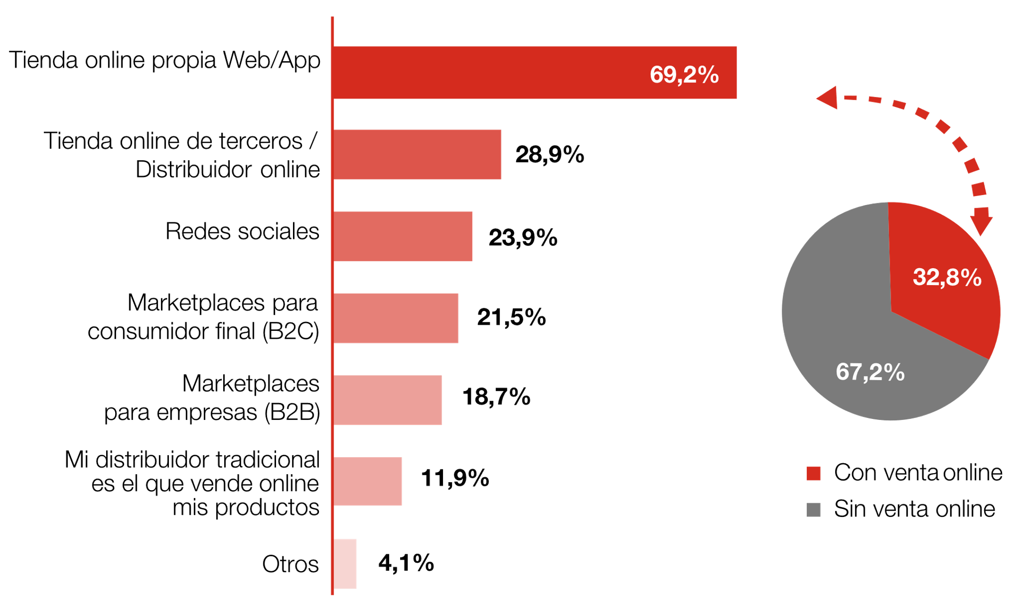
Ahora conocemos mejor los canales más utilizados, con sus ventajas e inconvenientes…

Slide 8
…y los obstáculos a la venta online transfronteriza…
Marketing y promoción en destino
(34%)
Dificultades logísticas
(33%)
Normativa y certificación
(19%)
Falta de asesoramiento
(17%)
Atención al cliente
(17%)
Dificultad de acceso a la información sobre el mercado destino
(16%)
Reducción de márgenes
(15%)

Slide 9
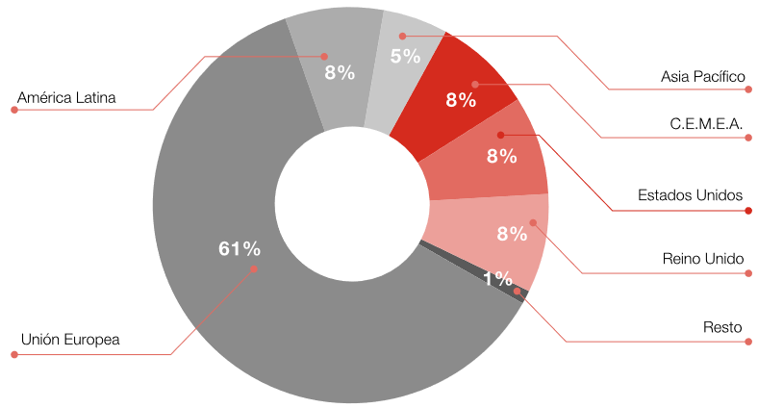
… así como los mercados online potenciales para las pymes españolas

Slide 10
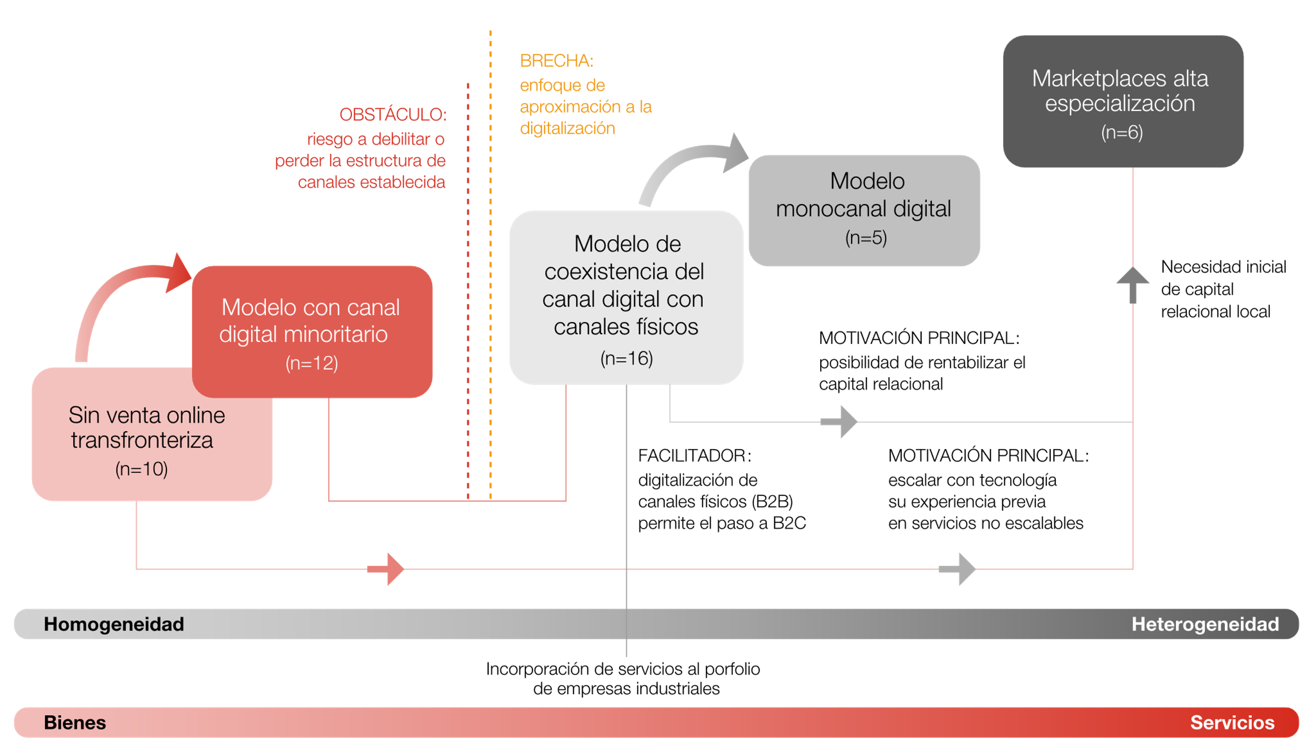
… lo que nos permite conocer mejor a las empresas y adaptarnos
a sus necesidades

Slide 11
Cadena de valor y retos del ecommerce internacional
Marketing online
y promoción en destino
Selección de
la plataforma tecnológica
Medios
de pago
Aspectos
legales
Atención
al cliente
Logística

Slide 12
El ecosistema ecommerce es amplio… ¡y con recursos para las empresas!
Programas de apoyo
de ámbito nacional
Programas de apoyo
de ámbito autonómico
Formación
Media
Eventos
Organizaciones empresariales

Slide 13
Últimas tendencias para la dinamización del ecommerce crossborder
Avances hacia la sostenibilidad
Gestión de la última milla
Gestión de aduanas
Evolución y revolución de los medios de pago
Aplicación de la IA

Slide 14
Recomendaciones de políticas públicas
Ámbito nacional
Regulación inteligente, proporcionada y armonizada
Incentivos fiscales
Infraestructura digital y conectividad
Formación y capacitación digital
Creación de métricas y estadísticas

Slide 15
Recomendaciones de políticas públicas
Ámbito internacional
Mantenimiento de la moratoria multilateral a la imposición de aranceles sobre las transmisiones electrónicas
Acuerdos comerciales y tratados
Estándares y regulaciones armonizadas
Cooperación en materia de ciberseguridad
Impulso al Mercado Único Digital

Slide 16
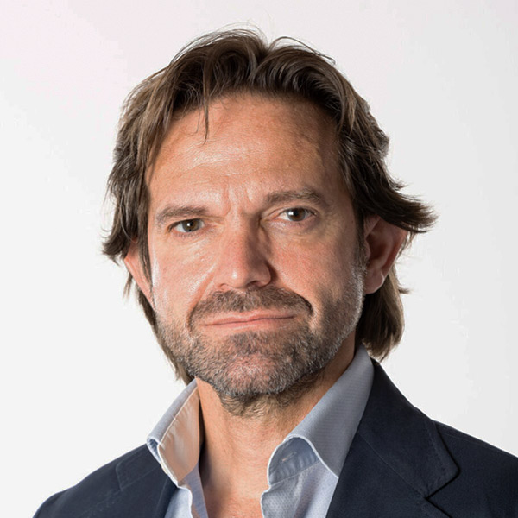
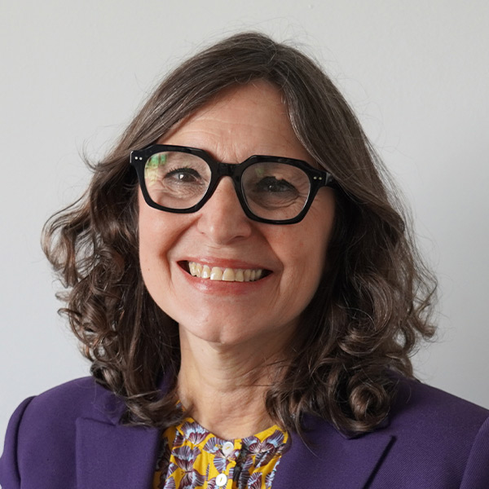
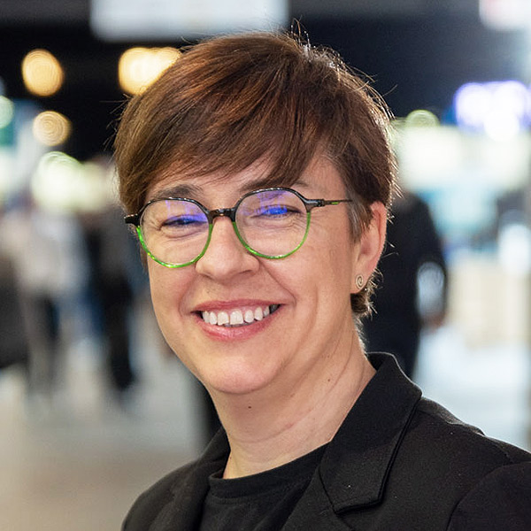
Los autores del Libro Blanco
Un trabajo colaborativo
Coordinador
Enrique Benayas
Afi, Analistas Financieros Internacionales
Amalia Hernández
Antonio Fagundo
Carlos Gómez
ICEX
eMarketServices
Iñaki Uriarte
Chief Innovation Officer y Director de Corporate Education en ESIC Business & Marketing School
Directora de Investigación
de Adigital
Presidente de Masaltos.com
Director de Proyectos de Operaciones en Paycomet
Secretario General y Director
del Área Legal de Adigital
Consultora en economía, finanzas y tecnología
Programa de ICEX España Exportación e Inversiones
José Antonio Bretones
José Carlos Cortizo
José Luis Ferrero
Juan Antonio Sandes
María González
María Lázaro
Marta López
Tiziana Tallaro
Director de Crecimiento Internacional de la Empresa y Estrategias de Comercialización en ICEX España Exportación e Inversiones
Director de Marketing y Operaciones en Product
Hackers
Managing Director
en Publicis Commerce
Chief Operating Officer
en GLS Spain
Directora de Políticas Públicas
y Regulación de Adigital
Directora de Desarrollo y Marketing de Adigital
Chief Commercial Officer
(CCO) en Webhelp
Directora General
de Confianza Online

